Slide 1
Intervenir auprès des peuples autochtones: le cas de la violence C/F et de l’intervention familiale/enfants au Québec
Renée Brassard, Ph.D criminologie, Professeure titulaire, Directrice de l’École de travail social et de criminologie, Université Laval
Lisa Ellington, Candidate au doctorat, École de travail social et de criminologie, Université Laval

Slide 2
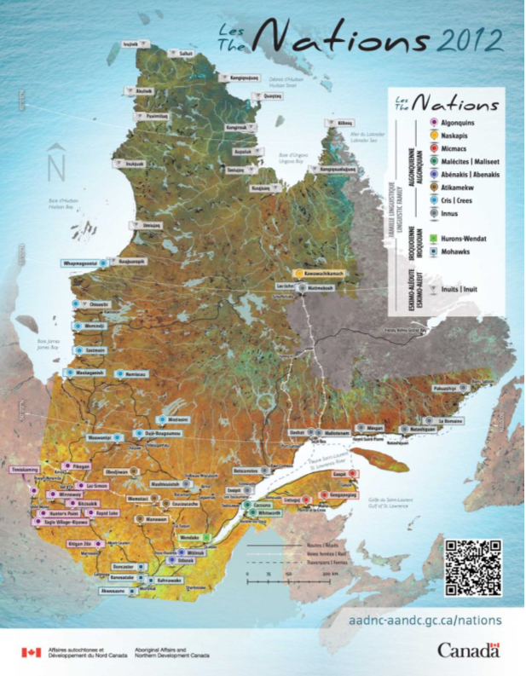
Contexte québécois
Francophone, à la recherche d’une autonomie identitaire et linguistique alors que 60% des collectivités s’expriment en anglais/Loi 101;
Moins d’urbanisation des Autochtones que dans l’Ouest (défi géographique)/trajectoire de migration progressive;
Particularité inuite (14 villages)
Communautés conventionnées vs non-conventionnées/24 villages et communautés (Québec/bipartite et tripartite)
Commission Viens

Slide 3
La VC/VF: Prémisses au cœur des définitions
Une définition étatique (« Prévenir, dépister, contrer ») (2012-2017)… | Une définition autochtone (FAQ, 2011)
« La violence conjugale se caractérise par une série d’actes répétitifs, qui se produisent généralement selon une courbe ascendante. Elle procède selon un cycle défini par des phases successives marquées par la montée de la tension, l’agression, la déresponsabilisation, la rémission et la réconciliation. À ces phases correspondent, chez la victime, la peur, la colère, le sentiment qu’elle est responsable de la violence et, enfin, l’espoir que la situation va s’améliorer. Elle ne résulte pas d’une perte de contrôle, mais constitue, au contraire, un moyen choisi pour dominer l’autre personne et affirmer son pouvoir sur elle. La violence conjugale peut être vécue dans une relation maritale, extra maritale ou amoureuse, à tous les âges de la vie. » | Il est essentiel d’inclure le terme « familiale » à la désignation du problème afin de le contextualiser en lien avec d’autres formes de violence vécue au sein des familles autochtones. L’appellation de « violence familiale » renvoie directement à l’histoire de colonisation des Autochtones qui ont sans cesse été aux prises avec des politiques gouvernementales visant explicitement la désintégration des familles et des collectivités. La violence dans les milieux autochtones peut être perçue comme l’expression d’un mal de vivre qu’a entraîné la perte de repères et des rôles sociaux, auquel se sont ajoutés des sentiments profonds de honte, de douleur et d’impuissance.

Slide 4
Les réponses sociales
Réponses actuelles:
Maisons d’hébergement pour femmes (crise, temporaire)
Judiciarisation (hommes)
Intervention en protection de la jeunesse
Ce que les Autochtones expriment:
Choisir des solutions en tenant compte du contexte socio-historique
Privilégier la guérison de la cellule familiale et l’harmonie collective, plutôt que la rupture conjugale ou la séparation des familles (dans la plupart des cas)
Opter pour une approche globale de guérison et axée sur la résolution des conflits (usages des mécanismes de régulation sociale communautaire, de médiation, de réparation) plutôt que la judiciarisation (ex: Atikamekw)
Ressources familiales (centre de guérison gérés par les collectivités autochtones)

Slide 5
Des mesures considérées comme insuffisantes, négatives ou inefficaces
Le manque d’implication et d’engagement des décideurs politiques
Manque de concertation des services offerts en matière de violence
Le recours au système de justice pénale en matière de violence conjugale
L’utilisation des ressources pour femmes pour pallier à l’absence des ressources pour les hommes et les familles
Non-respect de la culture, des besoins, des valeurs autochtones dans les services et de leur volonté de gouverner leurs services

Slide 6
Vers des réponses plus diversifiées
Étude 1 :
Les femmes autochtones désirent des ressources dédiées spécifiquement à la violence conjugale pour les hommes, la famille et les enfants.
Nécessité de recourir aux méthodes de résolution alternative des conflits plutôt qu’à la judiciarisation et à l’incarcération (médiation familiale, justice réparatrice)
Étude 2
Les hommes autochtones soulignent l’importance de choisir une solution en tenant compte du CONTEXTE
Souhaitent des approches qui privilégient le maintien et l'harmonie de la cellule familiale, plutôt que la rupture conjugale et la séparation des familles
Une approche globale de guérison ancrée dans la collectivité

Slide 7
L’intervention auprès des familles et des enfants en contexte autochtone

Slide 8
Comparaison des conceptions de la famille
Vision autochtone de la famille | Vision allochtone de la famille
La famille élargie (tantes, oncles, grands-parents). Principe de non-ingérence et de non-directivité. Elles partagent la responsabilité d’élever les enfants et de subvenir à leurs besoins; L’enfant (principe de la non-ingérence): individu qui apprend de ses erreurs, non-directivité dans le mode éducationnel, non coercitifs (humour, gestes de taquinerie, ignorance intentionnelle, manger quand ils ont faim, dormir quand ils sont fatigués, etc.)=souvent perçu comme des indicateurs de négligence; Grand respect envers les Aînés qui sont porteurs de savoirs et de connaissances; La spiritualité réfère à des actes spontanés et constituent un mode de vie (enseignements des Grands-Pères); Le silence en tant que moyen de s’accorder un répit ou pour rentrer en contact avec ses émotions. Le rôle des hommes et des femmes sont complémentaires et égalitaires au sein des familles; Lorsque les parents ne peuvent pas remplir leur rôle: existence d’un système d’ententes et de règles qui n’effaçaient en aucun cas l’appartenance à la famille immédiate; Face aux conflits ou des soins inadéquats envers les enfants, la famille trouve des solutions (adoption traditionnelle, résolution de conflits, redistribution des ressources, etc.); | Vision centrée sur la famille immédiate (enfants, parents); Enfant: un être à éduquer, responsabilité parentale dans l’éducation. Parentalité normative; Peu ou pas recours aux connaissances des aînés, sinon que de manière utilitaire; Actes religieux limités à certains jours de la semaine ou absents. En arrière-plan de la vie; Le silence est perçu comme un signe de passivité ou de non-collaboration. Un moment qui doit être comblé par la parole; Rôle entre les hommes et les femmes: inégalités; Lorsque les parents ne peuvent accomplir leur rôle: recours aux institutions; L’adoption=perte de l’affiliation biologique;

Slide 9
Intervention sociale auprès des familles et des enfants autochtones
Se rappeler que l’intervention est fondée sur nos propres référents culturels (Guay et Grammond, 2012).
Les lois ne sont pas neutres et n’ont pas été créées en considérant les peuples autochtones et leurs conceptions de la famille (introduction de dispositions culturelles mais sans changer les prémisses au cœur des lois/ex: LPJ de 2017 (Baskin, 2009)
Les concepts de famille, d’éducation, d’attachement, de négligence, de confidentialité, de mieux-être, de guérison, etc., sont perçus différemment par les familles autochtones (Guay et Grammond, 2012).
Théorie de l’attachement/non validée auprès des A: présente des limites considérant le processus de socialisation des enfants autochtones (relations multiples plutôt que simplement parentales)/Ex: Décision de la Cour Suprême

Slide 10
Intervention sociale auprès des familles autochtones : quelles attitudes adopter?
Éviter les idées préconçues
Ne pas se placer en expert
Relation d’aide: un co-apprentissage, une relation égalitaire (Baskin, 2009)
Être à l’écoute, laisser du temps, respecter le rythme
Apprendre quelques mots de la langue
Collaborer avec les Aînés, les intervenants culturels, les guérisseurs (Guay, 2017)
Respecter les 7 Grands-Pères dans l’intervention (Hart, 2001): Amour, Courage, Honnêteté, Respect, Vérité, Humilité et Sagesse

Slide 11
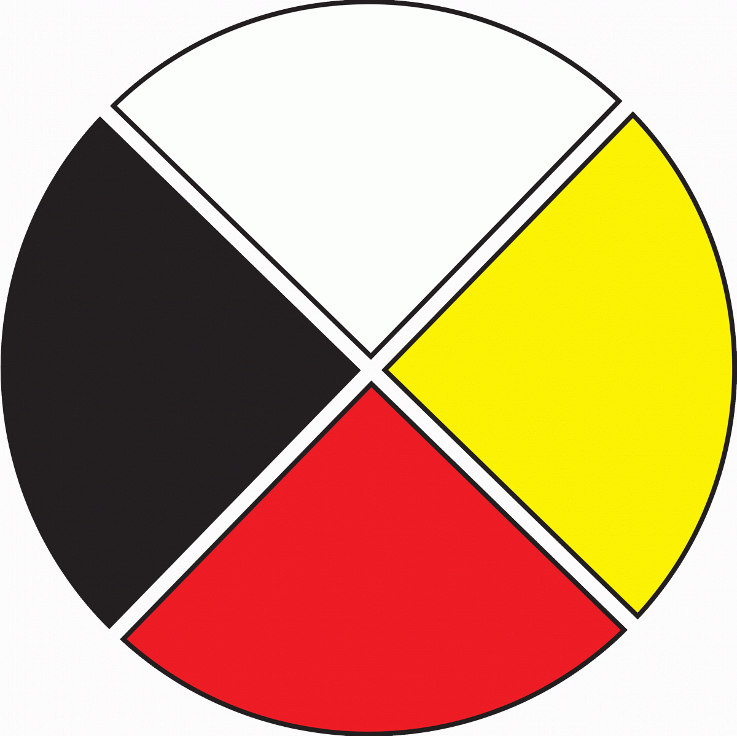
Intervention sociale auprès des familles autochtones : quelles attitudes adopter? (suite)
Reconnaître la réalité historique et les conséquences actuelles : place importante accordée à l’histoire dans l’intervention (relier les problématiques actuelles au passé colonial)
Éliminer les actions en silos
Sortir du « cadre »
Utiliser la roue de médecine pour mieux comprendre les besoins des familles (spirituelle, mentale, physique et émotionnelle), la terre sacrée comme lieu d’intervention
Cette photo par Auteur inconnu est soumis à la licence CC BY-NC-SA

Slide 12
Vers d’autres pistes de réconciliation pour l’intervention…

Slide 13
La réconciliation implique…
Écoute et ouverture au pluralisme (reconnaissance des outils autochtones)
Importance d’intervenir en considérant les conceptions des femmes des hommes autochtones et des familles directement concernés par les diverses problématiques sociales (et non selon la vision occidentale du phénomène);
Importance de tenir compte des contextes autochtones et de diversifier les solutions.
« Paradigm shift » : se concentrer sur la guérison plutôt que la judiciarisation ou l’institutionnalisation (Blagg, 2018);
Favoriser des services intégrés (VC/F ET famille ET consommation ET conditions de vie;
Sans l’adhésion aux solutions et aux ressources= minces chances de succès.

Slide 14
La réconciliation implique… (suite)
Approche holistique et multidimensionnelle : des interventions globales (besoins de base, logement, consommation, dépendance affective, violence) plutôt que ciblée seulement les comportements violents (modèle de la gouvernance/modèle de la décolonisation);
Les solutions entrevues par plusieurs répondants sont un croisement entre les approches thérapeutiques allochtones et les approches traditionnelles autochtones, ancrées dans les valeurs culturelles et spirituelles des différentes nations (modèle hybride/alliance)
Des avenues judiciaires, sociopénales et institutionnelles plus diversifiées et inclusives…(ex: cercles de justice, cercle de sentence (séjour en forêt de la famille), médication sociale, cercle de famille, interventions familiales)
Financement récurrent nécessaire pour la pérennisation des actions.
Permettre une pleine reconnaissance et une gouvernance autochtone dans la résolution des conflits et dans les solutions/processus à privilégier.

Slide 15
Baskin, C. (2009). Evolution and Revolution: Healing approaches with Aboriginal Adults, dans R. Sinclair, M.A. Hart et G. Bruyère (dir.), Wicihitowin. Aboriginal Social Work in Canada, Fernwood, Black Point.
Blagg, H., Williams, E., Cummings, E., Hovane, V., Torres, M. et Woodley, K.N. (2018). Innovative models in adressing violence against Indigenous women: Final report. Australia’s National Research Organisation for Women Safety, Autralie.
Brownridge, D. A. (2010). Intimate partner violence against Aboriginal men in Canada. The Australian and New Zealand Journal of Criminology, 43(2), 223-237.
Brassard, R. Spielvogel, M., Montminy, L., et la Maison communautaire Missinak (2017). Analyse de l’expérience de la violence conjugale et familiale d’hommes autochtones au Québec. Rapport final de recherche, 155 p.
Burzycka, M. (2016). « Tendances en matière de violence conjugale autodéclarée au Canada, 2014 » (Section 1 de « La violence familiale au Canada : un profil statistique, 2014 »), Juristat, no 85-002-X au catalogue, Ottawa : Statistique Canada. En ligne: http://www.statcan.gc.ca/pub/85-002-x/2016001/article/14303/01-fra.htm

Slide 16
Femmes autochtones du Québec (FAQ) (2011). L’approche autochtone en violence familiale. En ligne. Repéré à
https://www.faq-qnw.org/wp-content/uploads/2016/10/Lapproche-autochtone-en-violence-familiale.pdf
Guay, C. (2017). Le savoir autochtone dans tous ses états. Regards sur la pratique singulière des intervenants sociaux innus de Uashat mak Mani-Utenam. Presses de l’Université du Québec, 168p.
Guay, C. et Grammond, S. (2012). Les enjeux de l’application des regimes de protection de la Jeunesse aux familles autochtones. Nouvelles Pratiques Sociales, 24 (2), 67-80.
Hart, M. A. (2001). An Aboriginal Approach to Social Work Practice. Dans T. Heinonen et L. Spearman (eds.), Social Work Practice: Problem Solving and Beyond. Toronto, ON: Irwin Publishing.
Montminy, L., Brassard, R., Harper, E., Bousquet, M.-P. et Jaccoud, M. (2008-2012). Action concertée: La violence conjugale envers les femmes autochtones. En ligne:
http://www.frqsc.gouv.qc.ca/documents/11326/448958/PC_MontminyL_rapport+2012_violence+femmes+autochtones/40c9ec47-aebc-49a9-84e9-b39880a8c6fe

